Slide 1
Chủ đề: Bảo quản đồ dùng cá nhân và gia đình
Đạo đức 2
Bài 9: Bảo quản đồ dùng gia đình

Slide 2
Ấn để đến trang sách

Slide 3
AI ĐOÁN ĐƯỢC NHIỀU HƠN
Cả lớp thành 2 nhóm, mỗi nhóm sử dụng 1 bảng nhóm.
Các nhóm ghi tên đồ dùng gia đình, trong 3 phút, nhóm nào kể được nhiều hơn, nhóm đó chiến thắng.

Slide 4
Ấn để đến trang sách

Slide 5
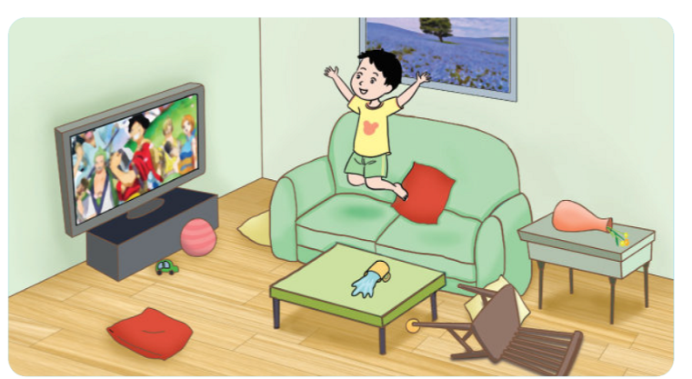
Tìm hiểu các đồ dùng gia đình
1
Quan sát tranh và trả lời các câu hỏi sau:
Có những đồ dùng gia đình nào trong căn phòng?
Các đồ dùng đó được bảo quản như thế nào?
HOẠT ĐỘNG
THEO CẶP

Slide 6
1
1
Tìm hiểu các đồ dùng gia đình
Tranh treo tường
TIVI
Sofa
Bình hoa
Đồ chơi
Gối
Bàn
Bàn
Ly nước
Gối
Ghế

Slide 7
1
Tìm hiểu các đồ dùng gia đình
Tivi được để lên kệ, còn những đồ dùng khác không được bảo quản, bị đổ bị vứt xuống sàn nhà.

Slide 8
2
Bảo quản đồ dùng gia đình
HOẠT ĐỘNG NHÓM
Thời gian: 3 phút
Theo dõi các tranh bên và cho biết:
Các bạn trong tranh đã làm gì để bảo quản đồ dùng gia đình?
Em hãy kể thêm những việc cần làm để bảo quản đồ dùng gia đình?

Slide 9
2
Bảo quản đồ dùng gia đình
Lau chùi tủ lạnh
Sắp xếp bàn ghế gọn gàng
Tắt quạt khi không sử dụng

Slide 10
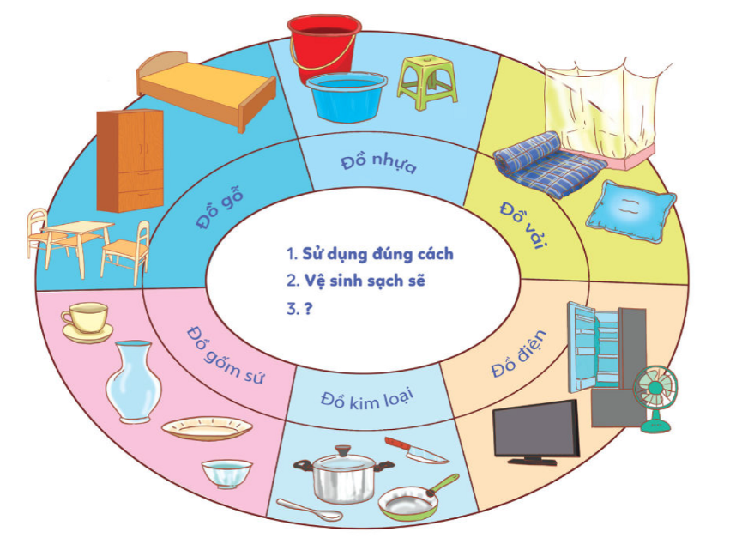
2
Bảo quản đồ dùng gia đình
HOẠT ĐỘNG THEO CẶP
Thời gian: 3 phút
Hãy tìm ra những cách để bảo quản đồ gỗ, đồ nhựa, đồ vải, đồ kim loại, đồ gốm sứ, đồ điện trong gia đình.

Slide 11
2
Bảo quản đồ dùng gia đình
Lau thường xuyên, tránh để những nơi ẩm thấp
Để vào tủ kính, hoặc trên giá, rửa sạch lau bằng khăn khô để được bảo quản tốt hơn

Slide 12
2
Bảo quản đồ dùng gia đình
Phân loại những đồ vải để bảo quản.
Khi không sử dụng: bọc đồ lại, treo trên móc cẩn thận để vải và quần áo được phẳng.
Tiết kiệm bật tắt thường xuyên khi không sử dụng, dọn vệ sinh thường xuyên.

Slide 13
2
Bảo quản đồ dùng gia đình
Lau chùi thường xuyên để tránh bụi bẩn
Không để ở nơi có ánh nắng để tránh bị gãy, hỏng, bay màu.
Lau rửa thường xuyên để tránh bị rỉ sét

Slide 14
2
Bảo quản đồ dùng gia đình
Việc bảo quản đồ dùng gia đình mang đến những lợi ích sử dụng đồ được lâu hơn, bền và mới hơn.
Việc bảo quản đồ dùng gia đình mang đến lợi ích gì?

Slide 15
2
Bảo quản đồ dùng gia đình
Đồ dùng phòng khách:
Sắp xếp ngăn nắp, luôn giữ gìn bàn ghế, cốc chén,... sạch sẽ.
Lau bụi bàn ghế, tủ,... ít nhất 1 tuần/lần (cùng mọi người trong gia đình) bằng vải mềm, ẩm.
Những đồ dễ vỡ cần nhẹ tay, cẩn thận khi sử dụng.
Đồ dùng phòng ngủ: Sắp xếp quần áo, chăn màn và các đồ dùng khác trong phòng ngăn nắp, gọn gàng.

Slide 16
2
Bảo quản đồ dùng gia đình
Đồ dùng phòng bếp:
Sắp xếp ngăn nắp, gọn gàng, đúng vị trí; vệ sinh sạch sẽ sau khi sử dụng.
Không nên phơi đồ dùng bằng gỗ nơi có ánh nắng, gần nguồn điện.
Không nên sử dụng đổ nhựa để đựng các thức ăn nóng hoặc thức ăn nhiều dầu mỡ,...

Slide 17
2
Bảo quản đồ dùng gia đình
Đồ dùng nhà vệ sinh:
Thường xuyên lau, rửa nhà vệ sinh sạch sẽ, nhất là gương, chậu rửa mặt, bồn cầu.
Sau khi tắm nên dùng chổi quét sạch nước trên sàn từ chỗ cao xuống chỗ thấp, nhất là chỗ nước đọng ở mép tường…

Slide 18
Ấn để đến trang sách

Slide 19
Cùng giúp ông chuẩn bị bữa tối nhé ^^
Notes:
GV click vào vị trí bất kì để bắt đầu trò chơi

Slide 20
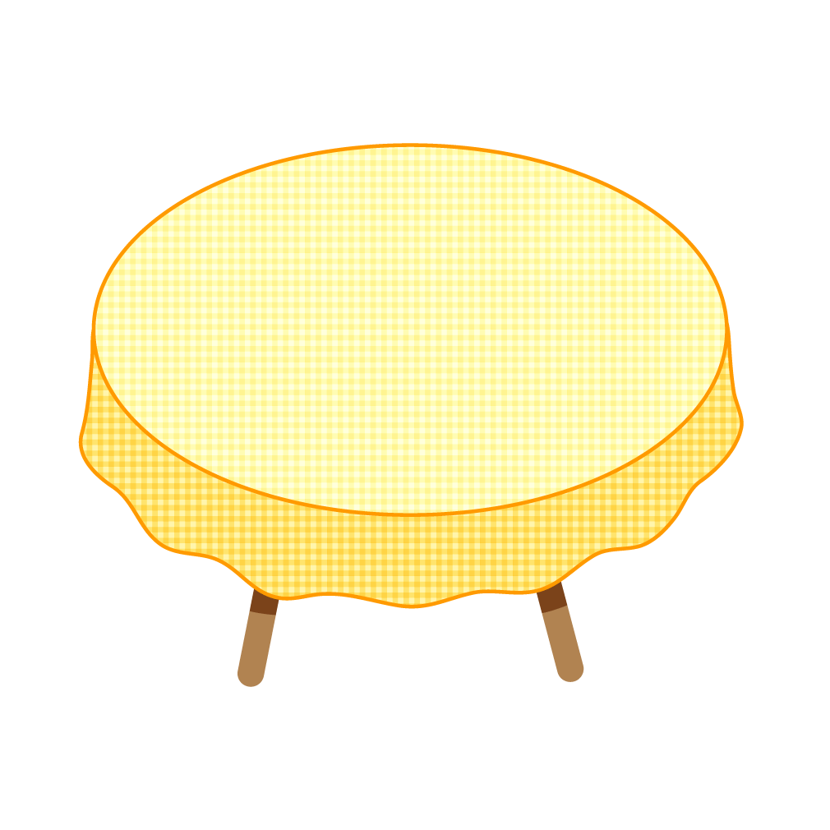
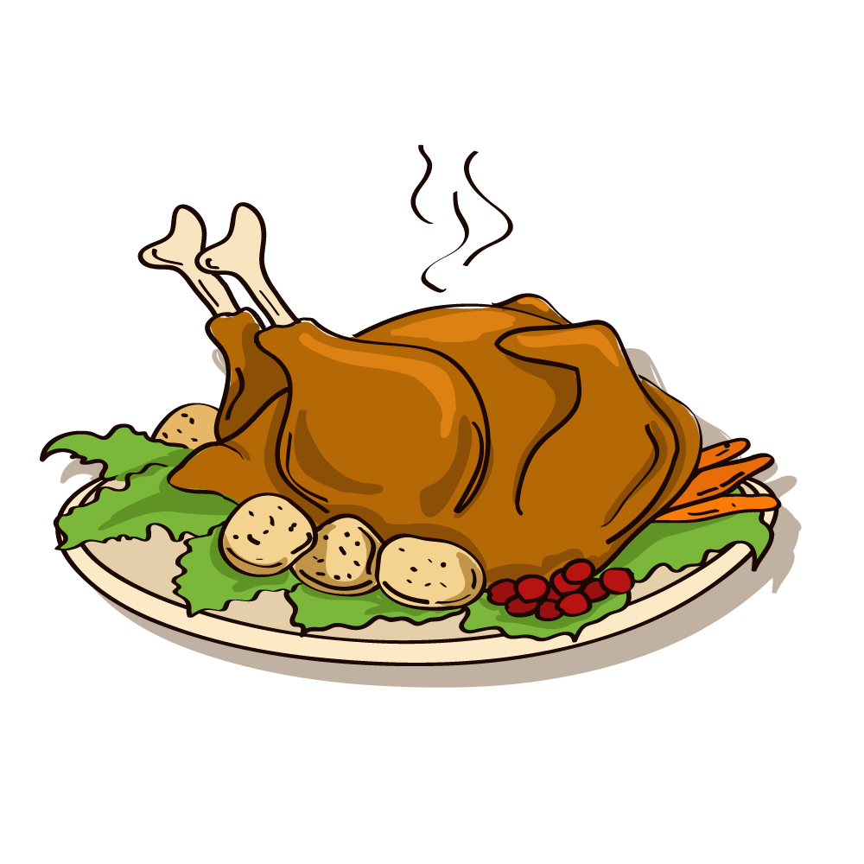
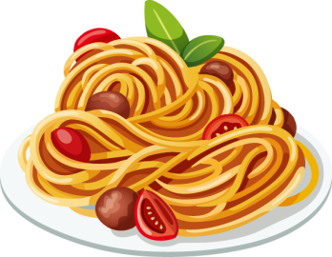
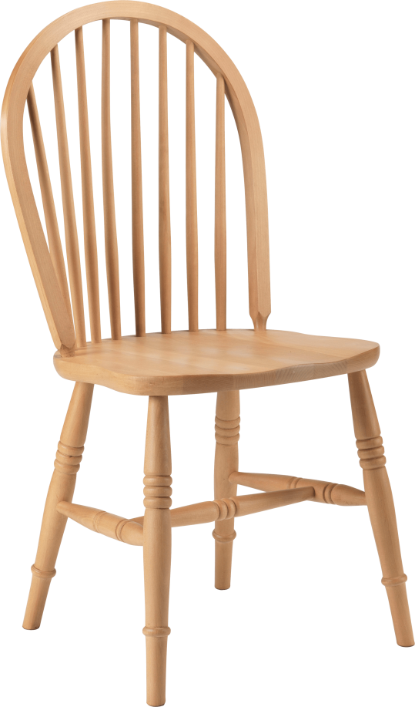
Notes:
Hướng dẫn: GV click vào hình đầu bếp để mở câu hỏi >> Sau khi HS đã trả lời đúng, GV click vào bàn ăn để hiện món ăn.
Sau khi hoàn thành tất cả các câu hỏi, GV click vào biểu tượng ngôi sao để chuyển đến nội dung học tiếp theo.

Slide 21
Câu 1: Em đồng tình hay không đồng tình với việc mở cửa tủ lạnh đứng cho mát.
HẾT GIỜ
A
Không đồng tình
B
Đồng tình
Notes:
Hướng dẫn: GV click vào đồng hồ để bấm giờ >> Click vào chữ cái A, B, C, D để chọn đáp án đúng >> Click vào ngôi sao để trở về bàn ăn.

Slide 22
Câu 2: Em đồng tình hay không đồng tình với việc tắt ti vi khi không sử dụng.
HẾT GIỜ
A
Không đồng tình
B
Đồng tình
Notes:
Hướng dẫn: GV click vào đồng hồ để bấm giờ >> Click vào chữ cái A, B, C, D để chọn đáp án đúng >> Click vào ngôi sao để trở về bàn ăn.

Slide 23
Câu 3: Em đồng tình hay không đồng tình với việc thả giấy, rác vào bồn vệ sinh.
HẾT GIỜ
A
Đồng tình
B
Không đồng tình
Notes:
Hướng dẫn: GV click vào đồng hồ để bấm giờ >> Click vào chữ cái A, B, C, D để chọn đáp án đúng >> Click vào ngôi sao để trở về bàn ăn.

Slide 24
Câu 4: Em đồng tình hay không đồng tình với việc vẽ lên giường, tủ.
HẾT GIỜ
A
Không đồng tình
B
Đồng tình
Notes:
Hướng dẫn: GV click vào đồng hồ để bấm giờ >> Click vào chữ cái A, B, C, D để chọn đáp án đúng >> Click vào ngôi sao để trở về bàn ăn.

Slide 25
Câu 5: Em đồng tình hay không đồng tình với việc rửa và cất gọn cốc sau khi sử dụng.
HẾT GIỜ
A
Đồng tình
B
Không đồng tình
Notes:
Hướng dẫn: GV click vào đồng hồ để bấm giờ >> Click vào chữ cái A, B, C, D để chọn đáp án đúng >> Click vào ngôi sao để trở về bàn ăn.

Slide 26
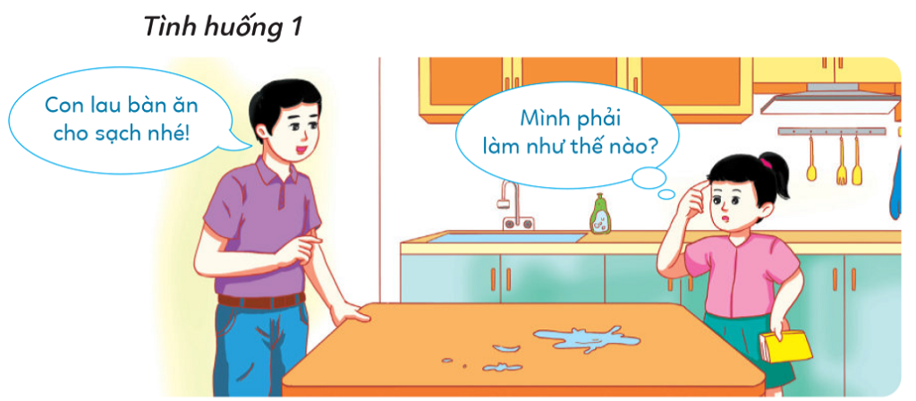
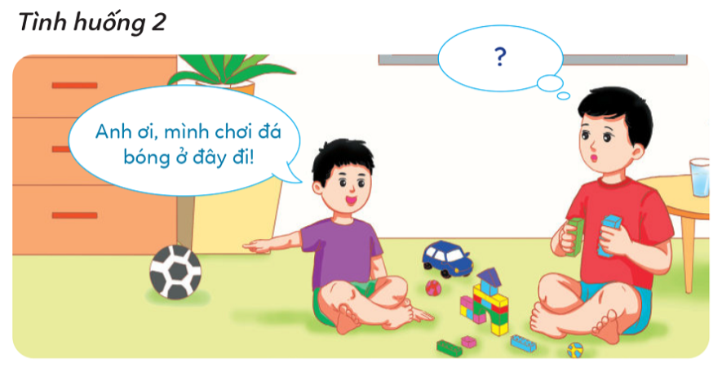
BÀI TẬP 2
Thảo luận nhóm, tìm ra cách để xử lí các tình huống sau:
N1,3
N2,4

Slide 27
BÀI TẬP 3
Chia sẻ về những việc em đã và sẽ làm để bảo quản đồ dùng gia đình.

Slide 28
Ấn để đến trang sách

Slide 29
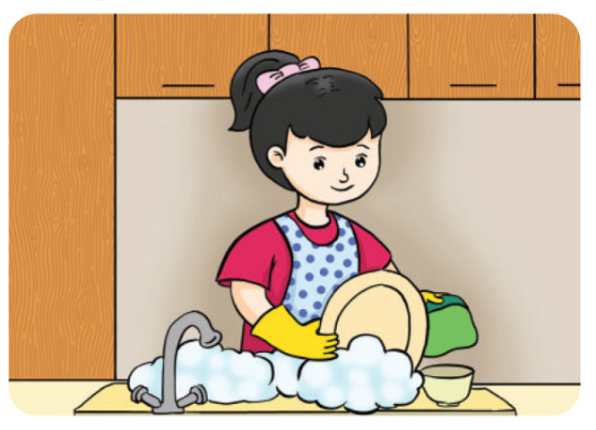
Thực hành việc rửa và cất gọn bát đĩa
1

Slide 30
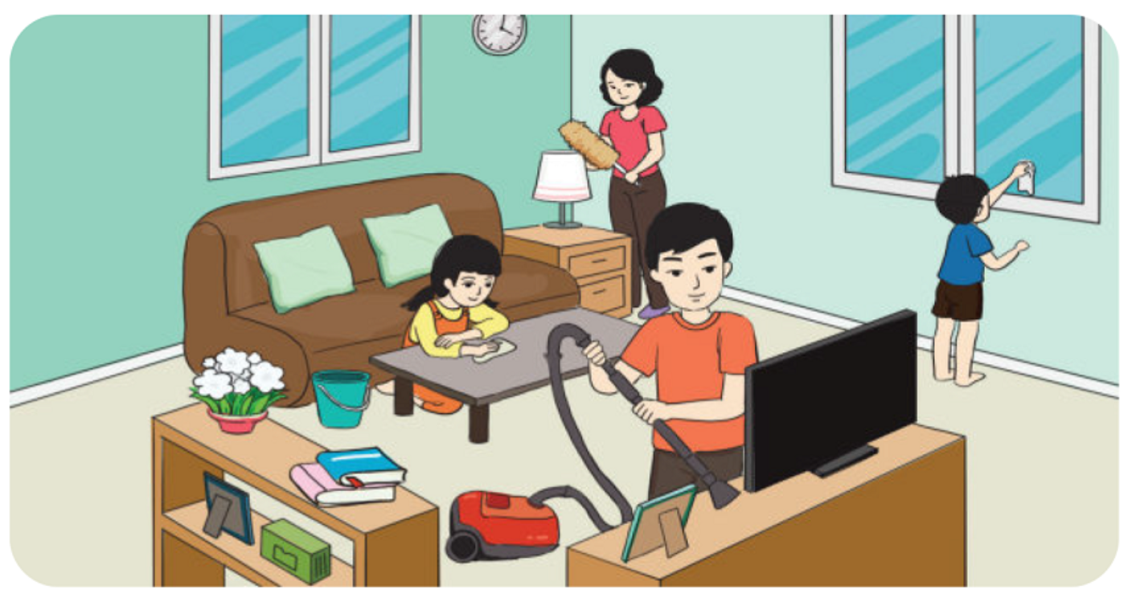
Cùng người thân lau dọn, sắp xếp lại các đồ dùng trong nhà.
2

Slide 33
Để kết nối cộng đồng giáo viên và nhận thêm nhiều tài liệu giảng dạy,
mời quý thầy cô tham gia Group Facebook
theo đường link:
Hoc10 – Đồng hành cùng giáo viên tiểu học
Hoặc truy cập qua QR code

